Slide 1
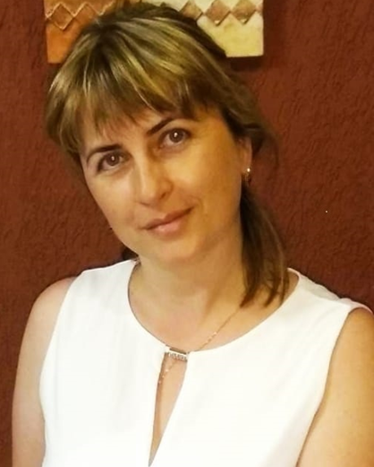
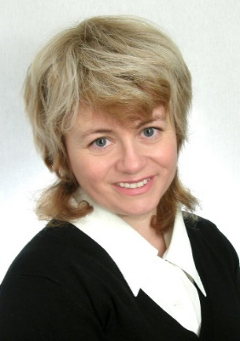
Стратегии подготовки учащихся к устной части ЕГЭ - 2022
Хитрова Ирина Викторовна
Нечепуренко Татьяна Леонидовна

Slide 2
Задание | Содержание | Время на подготовку | Время ответа
1. | Чтение вслух отрывка из информационного или научно-популярного текста | 1.5 мин. | 1.5 мин.
2. | Условный диалог с целью получения информации | 1.5 мин. | 20 секунд на каждый вопрос
3. | Условный диалог-интервью где необходимо ответить на 5 вопросов интервьюера на актуальную тему. |  | 40 секунд на каждый вопрос
4. | Предлагается оставить голосовое сообщение другу, вместе, с которым выполняется проектная работа. В этом сообщении надо кратко описать две фотографии-иллюстрации к теме проекта, обосновать их и выразить своё мнение по теме проектной работы. | 2.5 мин. | 3 мин.

Slide 3

Задание 1
представляет собой чтение вслух отрывка из информационного или научно-популярного текста.
У вас будет 1 мин 30 секунд на то, чтобы подготовиться к качественному чтению.
Бегло просмотрите текст. Постарайтесь понять, о чем идет речь, чтобы правильно разделить текст на смысловые группы.
Обратите внимание на предлоги, которые встречаются в тексте. Подумайте, к какому слову относится тот или иной предлог, определитесь, где нужно сделать паузу при чтении фрагмента.
Внимательно прочитайте про себя географические названия, если они есть в тексте.
Вспомните, как читаются числительные, если во фрагменте они присутствуют.
На чтение вслух отводится также 1 мин 30 секунд.
При чтении вслух четко произносите слова, не игнорируйте окончания слов (обратите внимание на окончание множественного числа, окончания –s, –ed у глагола).
Будьте внимательны при чтении артиклей, союзов и предлогов. Не пропускайте их!
Не добавляйте слова, которых нет в тексте!
Соблюдайте смысловые паузы.
Помните о правильной интонации при перечислении ряда объектов, чтении различных типов вопросов.

Slide 4


Slide 9
https://disk.yandex.ru/d/J3QFREwteJfsYw
Test 21

Slide 10

Задание 2
Задание 2 представляет собой условный диалог-расспрос на основе рекламного объявления. Согласно заданию, вы должны позвонить по предъявленному объявлению и получить интересующую вас информацию, используя предложенные ключевые фразы. В этом задании проверяется умение грамотно формулировать вопросы.
Учащемуся дается 1.5 минуты на предварительный просмотр задания и 20 секунд на ответ на каждый вопрос. В соответствии с заданием необходимо задать 4 прямых вопроса.
Описывать данную картинку или предварять свои вопросы вводными фразами не нужно.
Первый вопрос должен содержать название организации, куда вы условно звоните (спортклуб, отель, магазин и т.д.). Не используйте личные местоимения (it, you) при формулировке первого вопроса.
Пример: Where is the swimming pool located?
Вопросы должны быть построены грамматически корректно (правильный порядок слов, правильное использование some/any) и по смыслу соответствовать тому, о чем вас просят узнать.
Обратите внимание на использование правильной интонации вопросительного предложения. Общий вопрос задается с использованием восходящего тона в конце предложения. Специальный вопрос задается с использованием нисходящего тона в конце предложения.

Slide 15
Задание 3
Условный диалог-интервью где необходимо ответить на 5 вопросов интервьюера на актуальную тему.
Ответ содержит в себе мнение, где вы соглашаетесь или не соглашаетесь с информацией, даете объяснение.
При этом нужно четко и правильно формулировать мысли, используя правильные речевые конструкции.
Необходимо дать 2-3 предложения в ответе на каждый вопрос.
На каждый ответ дается 40 секунд.
https://disk.yandex.ru/d/J3QFREwteJfsYw

Slide 17
Do you live in a nuclear family or an extended family?
My family is quite small, so I suppose it's a nuclear one. It consists of my parents, my sister and me.
My family consists of me, my mother and my father. So, I have a nuclear family. But we are close with other relatives as well.
Personally, I consider my family to be an extended one. I don’t only have parents and grandparents but I also have 2 sisters and 2 brothers.
I live in an extended family. It includes my parents, grandparents, aunts, uncles and many other relatives. I enjoy living in a big family.

Slide 18
2. Do you get along well with your family members?
I think I have really good relationships with my family. We get on well with each other and we are always
in touch.
I get along with my family members, particularly with my father. He often takes me to his office
where I can see him working and I can sometimes help him.
You know, I have never been really sociable with strangers, but I get along well with my sister and parents.
I am really happy to communicate with them.
From my point of view, my relationships with my family members are really good.
We trust, love and support each other and try not to have any arguments.

Slide 19
3. What do you like to do together as a family?
My favourite family activity is to go camping outside the city where I can have a rest and communicate
with my family.
As a family we often have family dinners devoted to different dishes. We enjoy reading about national cuisine
and cooking meals together.
We enjoy spending free time together. We often go to the cinema, stroll in the park or visit friends.
We like going shopping together choosing presents for our relatives and friends

Slide 20
4. How much time did you spend with your family when you were a child?
When I was a child we spent much more time together than we do now, because I was not busy with my school.
I think when I was a child I spent all my time with my family. We used to visit museums and concert halls in my childhood.
When I was really young, I used to spend all my time with my family. We discussed lots of topics together, read books
and played board games.
I used to go to my grandparents’ country house every summer. I helped them to do house chores, worked in the garden
and picked up mushrooms and berries in the forest.

Slide 21
5. What do you enjoy doing with your family at weekends?
There are a lot of things that I enjoy doing with my family at weekends. For example, we can go to a museum or to a concert.
We like to learn new things and enjoy listening to music together.
Although I have to do a lot of homework at weekends, I try to spend some time with my mother and grandparents.
We go to a restaurant where we can have some meal and talk. Sometimes we go to a SPA center to relax after a busy week.
My family and I entertain ourselves at weekends. We gather around the dinner table to play Monopoly
and share the news of the previous week.
At weekends we usually go to the cinema or to the theatre. Sometimes we just stroll along the city streets and have a talk.

Slide 22
Задание 4
В задании предлагается проблемная тема для проектной работы и 2 фотографии, выбор которых в качестве иллюстраций надо обосновать, и нужно выразить своё мнение по проблеме проектной работы. Время на подготовку – 2,5 минуты.
Подготовка к выполнению задания 4
Вдумайтесь в тему проектной работы при анализе фотографий. Это поможет вам следовать
теме и ответить на вопросы плана;
2) Помните о том, что данные фотографии нужно не описать, а сравнить их сюжеты, включая детали;
3) Придерживайтесь плана, чтобы высказывание было логичным и ни один пункт плана не был потерян;
4) Используйте типичные для описания и сравнения картинок клише и средства логической связи;
5) Соблюдайте ограничения по времени.
.

Slide 27
Hello my dear friend, I’ve found some photos for our project on the topic "Different types of professions" and I’d like to discuss them with you. The first photo shows us a man, who is sitting at the table in the office. The second photo illustrates a young woman, who is working in an outdoor cafe.
To my mind, these photos perfectly suit the project we are working on as they illustrate two different kinds of professions – a clerk in the first picture and a sales assistant in the second one. These photos are quite different. In the first one the profession is connected with mental activity, whereas in the second one it demands soft skills.
I suppose that each profession has its own drawbacks and merits. For example, the kind of work presented in the first picture is a little bit boring, because the duties are quite routine , but this is a well-paid job. On the contrary, the work presented in the second picture can help you to develop social skills, because this profession is closely connected with communication, but if you are not a sociable person it will be difficult for you. Besides you won’t earn much working in a shop.
As for me, I definitely prefer to work with people rather than do paper work because this activity improves your social skills and can help you to find more friends.
That’s what I wanted to discuss with you. Do you think we can use these photos in our project? I'll be waiting for your opinion about the photos! Bye for now.

Slide 29

Listen to the student’s answer.

Slide 30
https://www.titul.ru/catalog/7/wares/2848

Slide 31
khitrova@inbox.ru
Хитрова Ирина Викторовна
tn.73@mail.ru
Нечепуренко Татьяна Леонидовна

Slide 32
Наши социальные сети

